Slide 1
Модели ПО
ИИКС НИЯУ МИФИ, Кафедра кибернетики http://cyber.mephi.ru http://kaf22.ru

Slide 2
. Под жизненным циклом программы будем понимать совокупность этапов: Анализ предметной области и создание ТЗ (взаимодействия с заказчиком)
Проектирование структуры программы
Кодирование (набор программного кода согласно проектной документации)
Тестирование и отладка
Внедрение программы
Сопровождение программы
Утилизация

Slide 3
Модель – есть абстрактное представление реальности в какой-либо форме (например, в математической, физической, символической, графической или дескриптивной), предназначенное для представления определённых аспектов этой реальности и позволяющее получить ответы на изучаемые вопросы
Модель – это упрощённое представление о реальном объекте, процессе или явлении, отражающее его существенные* свойства
* в рассматриваемых «обстоятельствах» в разных обстоятельствах получим разные модели Модель объекта может воспроизводить не все существенные признаки, но все необходимые для реализации целей моделирования.

Slide 4
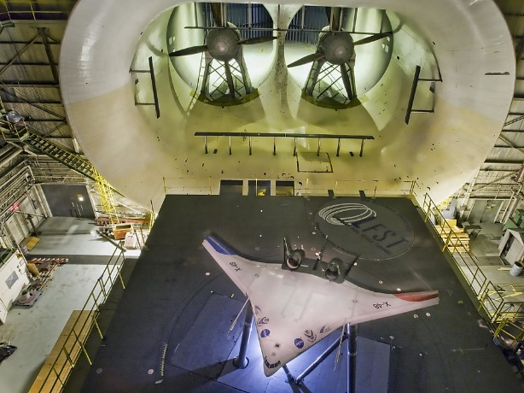
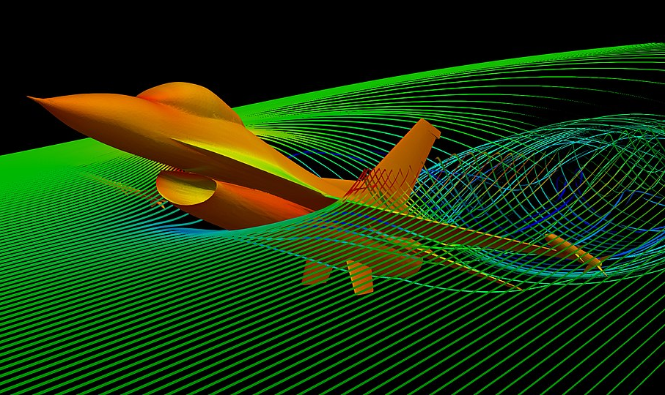
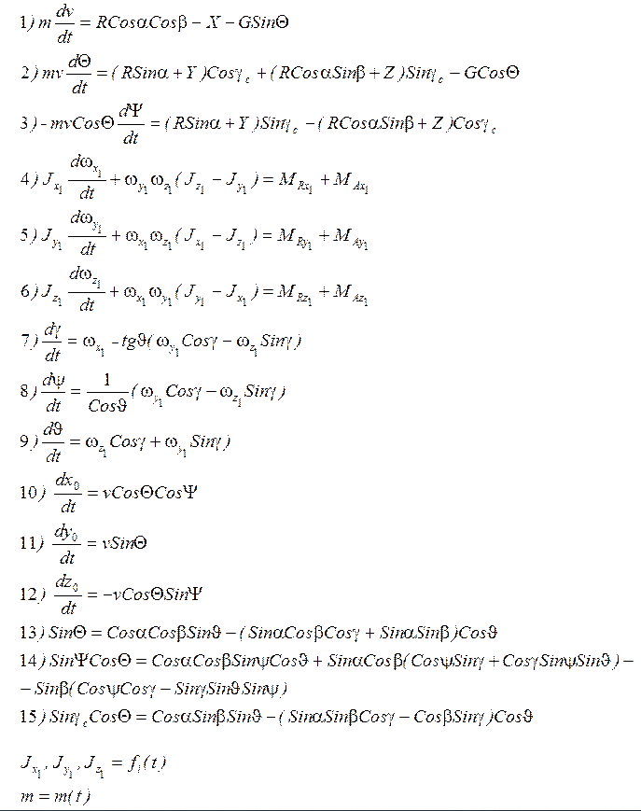
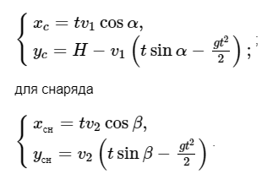
Модели
Вещественная модель
Информационная (невещественная) модель -1
https://ru.wikipedia.org/wiki/Аэродинамика
https://en.wikipedia.org/wiki/Aerodynamics
https://vunivere.ru/work56559/page13
Информационная модель - 2
Самолет, пролетая над зенитной батареей на высоте H=1км 𝐻 = 1 к м , начинает пикировать с выключенным двигателем на цель со скоростью v1=540км/ч 𝑣 1 = 540 к м / ч , направленной под углом α=60∘ 𝛼 = 60 ∘ к горизонту. Самолет сбивают выстрелом из орудия, произведенным в тот момент времени, когда он находился над батареей. Определите, на каком расстоянии от батареи, считая по горизонтальному направлению, снаряд попал в самолет. Скорость снаряда при вылете из ствола орудия v2=600м/с 𝑣 2 = 600 м / с . Сопротивлением воздуха можно пренебречь.
Уравнения движения для самолета
https://earthz.ru/solves/Zadacha-po-fizike-14542

Slide 5





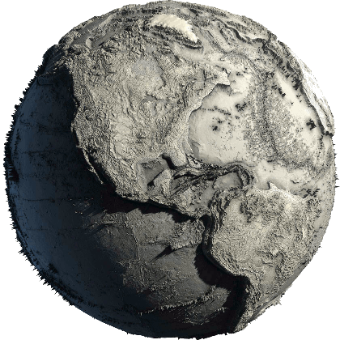
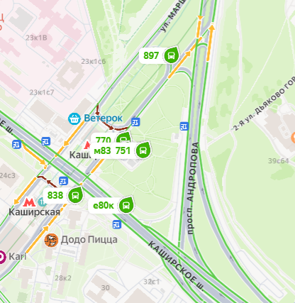
Модели
Разные обстоятельства -> разные модели
*Фото – это тоже модель
www.yaplakal.com/forum2/topic1977001.html ru.wikipedia.org/wiki/Геоид yandex.ru
https://www.yaplakal.com/forum2/topic1977001.html

Slide 6
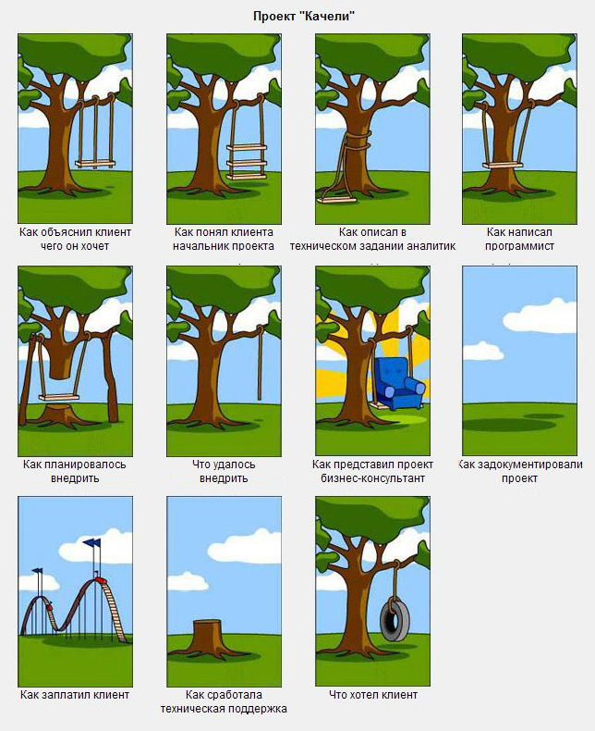
Из открытых источников

Slide 7
Описание информационного представления предметной области
Концептуальная модель предметной области
Назовем концептуальной моделью отражение информации о предметной области, для которой разрабатывается база данных.
Будем использовать графическое описание – диаграмму с принятыми обозначениями элементов.
Wiki: Нота́ция (от лат. notatio «записывание; замечание»)/ Система условных обозначений, принятая в какой-либо области знаний или деятельности. Включает множество символов, используемых для представления понятий и их взаимоотношений, составляющее алфавит нотации, а также правила их применения.

Slide 8
Нотации «сущность – связь»
1. Нотация IDEF1X. Её относят к фундаментальным, на практике редко используют, есть более удобные варианты. 2. Нотация Чена. Классическая нотация, которая состоит из простых символов — прямоугольников, овалов и линий. Из-за этого нотацию часто используют для концептуальных моделей, которые презентуют заказчику. Человеку, который далёк от аналитики данных, проще разобраться в понятных диаграммах со знакомыми символами. 3. Нотация Мартина. Её ещё называют «воронья лапка» (от англ. Crow's Foot). Она компактнее нотации Чена, поэтому её используют для построения ER-моделей логического уровня, когда нужно описать в модели все атрибуты сущностей
4. – … другие

Slide 9
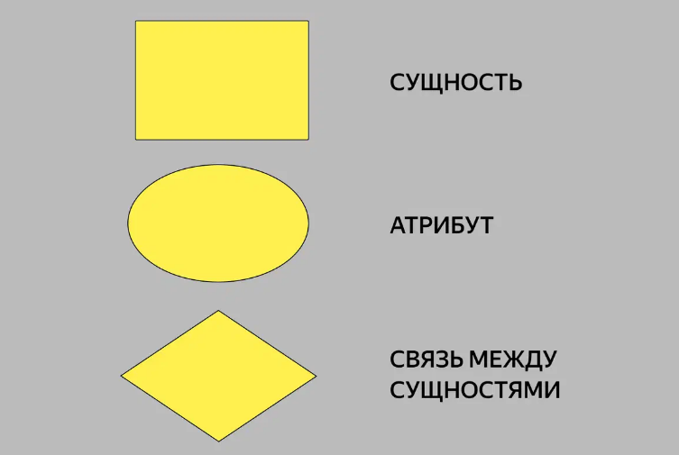

Нотация Чена
СОЕДИНИТЕЛЬНАЯ ЛИНИЯ
1 M N
КАРДИНАЛЬНОСТЬ

Slide 10
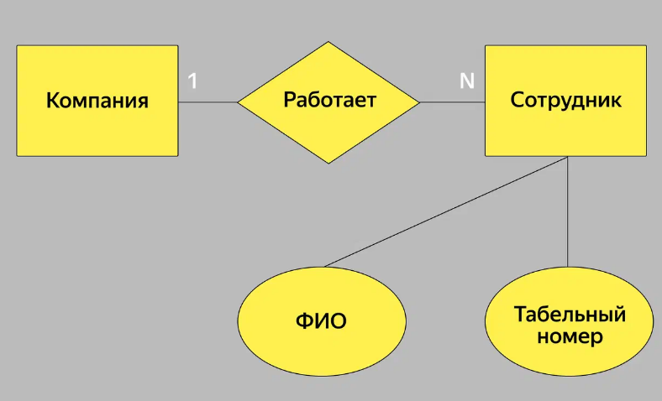
Нотация Чена

Slide 11
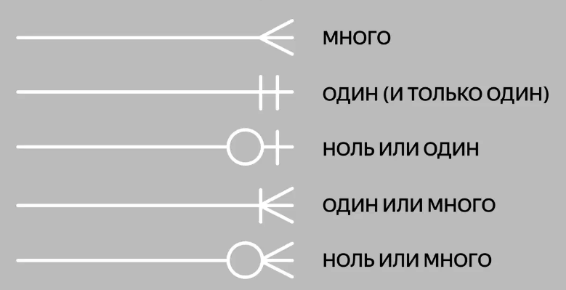
Нотация Мартина Crow's Foot (Воронья лапка)
(варианты «правого» соединения)
(min,max)
M,N (без уточнения)
1,1
0,1
1,N
0,N
Другие (нестандартные) кардинальности нотация не описывает, например: 2,2 или 0,2 (два родителя)
«один ко многим» = 1:N. Может быть 0,1 – 0,N / 1,1 – 2,N или иное (со стороны «один» 0,1 или 1,1, со стороны «многих» 0,N / 1,N / 2,N / … / 0,5 / …)

Slide 12
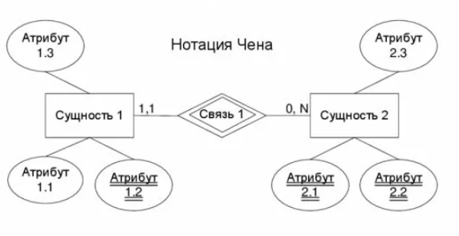
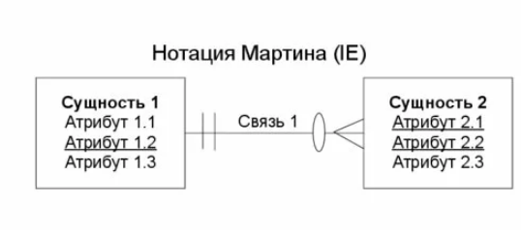
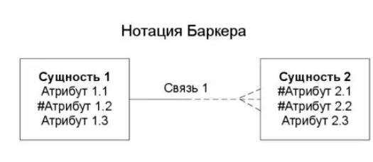
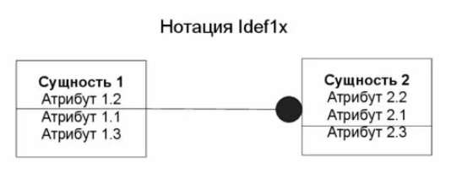
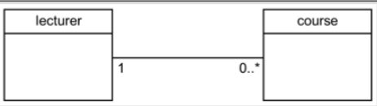
Нотации ER
Нотация UML

Slide 13
Функциональная модель
Функциональная модель представляет собой структурированное представление функций (видов деятельности, действий, процессов, операций) в моделируемой системе или предметной области

Slide 14



Функциональные модели
Функции (наличных) денег
Средство обращения (оплатить)
Мера стоимости (измерить)
Средство платежа (взять/отдать долг)
Средство накопления (сохранить)
https://ir.ozone.ru/s3/multimedia-c/wc1000/6334981272.jpg
https://blog.stepes.com/e-commerce-needs-stepes-translating-retail-sites/

Slide 15
IDEF
IDEF0 для функциональных моделей, отображающих структуру и функции системы, а также потоки информации и материальных объектов, связывающие эти функции.
IDEF1 для построения информационных моделей, отображающих структуру и содержание информационных потоков
IDEF2 позволяет построить динамические модели меняющихся во времени поведения функций, информации и ресурсов системы.
https://nsu.ru/smk/files/idef.pdf

Slide 16
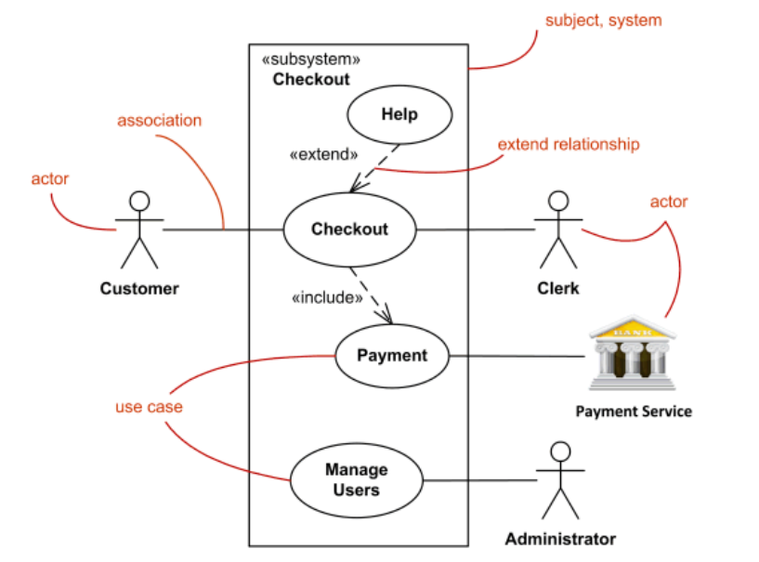
USE CASE

Slide 17
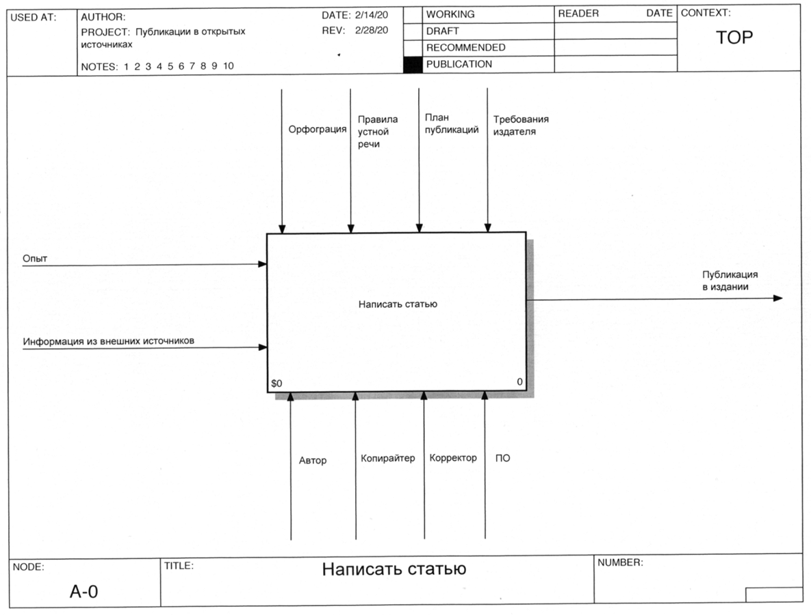
IDEF 0
Из открытых источников

Slide 18
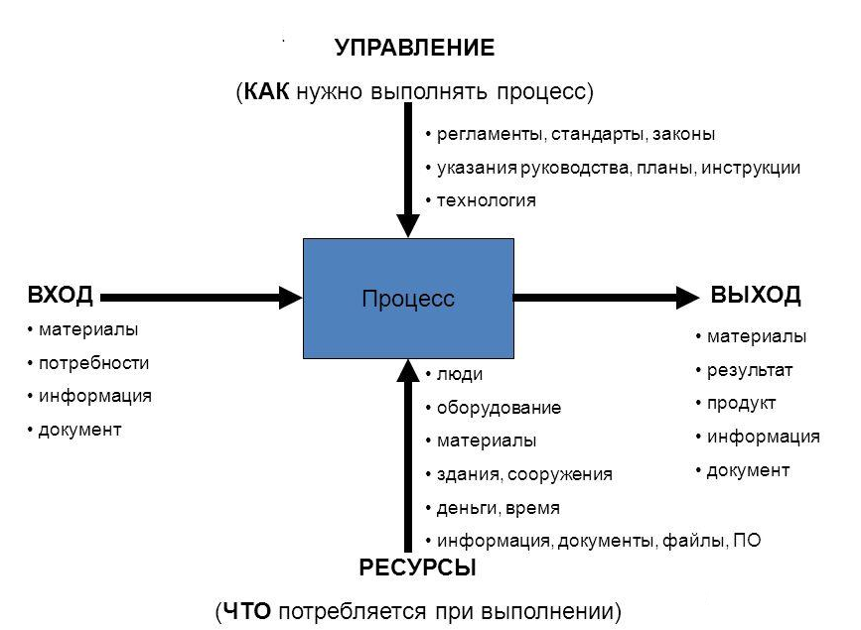

Slide 19
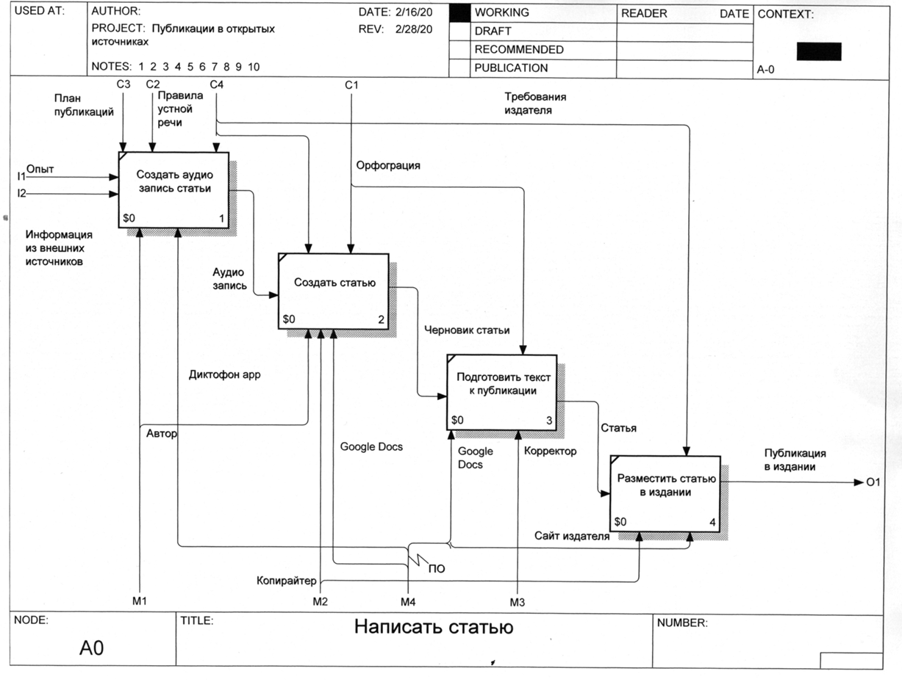
Из открытых источников

Slide 20
Процедурные (алгоритмические) модели
Алгоритмическая модель или алгоритм – это разновидность модели, где содержится описание последовательности действий (план), строгое исполнение которых приводит к решению поставленной задачи за конечное число шагов.

Slide 21
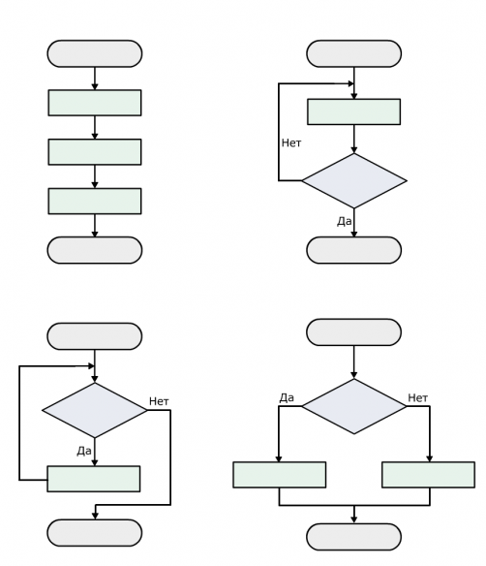
Блок-схемы

Slide 22
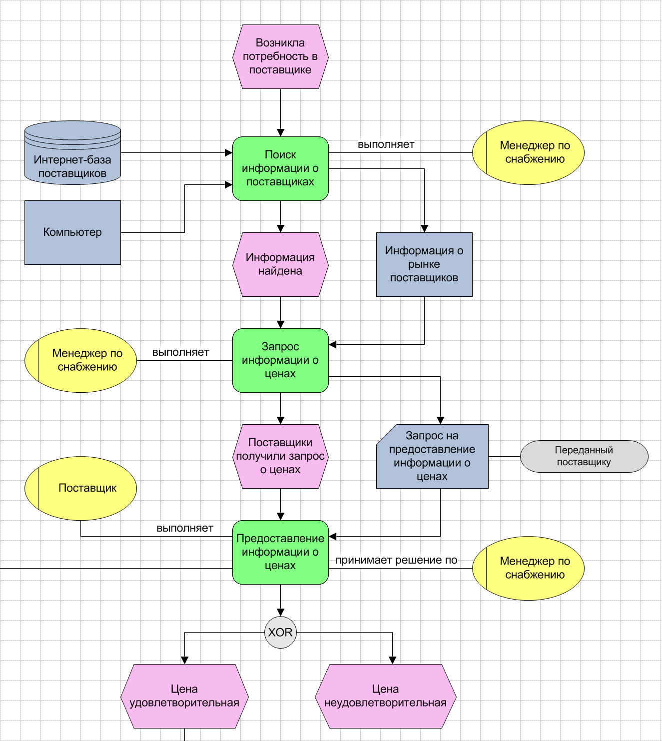
eEPC (Extended event driven process chain) (изм. IDEF 3)
В диаграмме eEPC отражена логика и последовательность функциональных шагов в рамках одного анализируемого бизнес-процесса
ИИКС НИЯУ МИФИ, Кафедра кибернетики

Slide 23
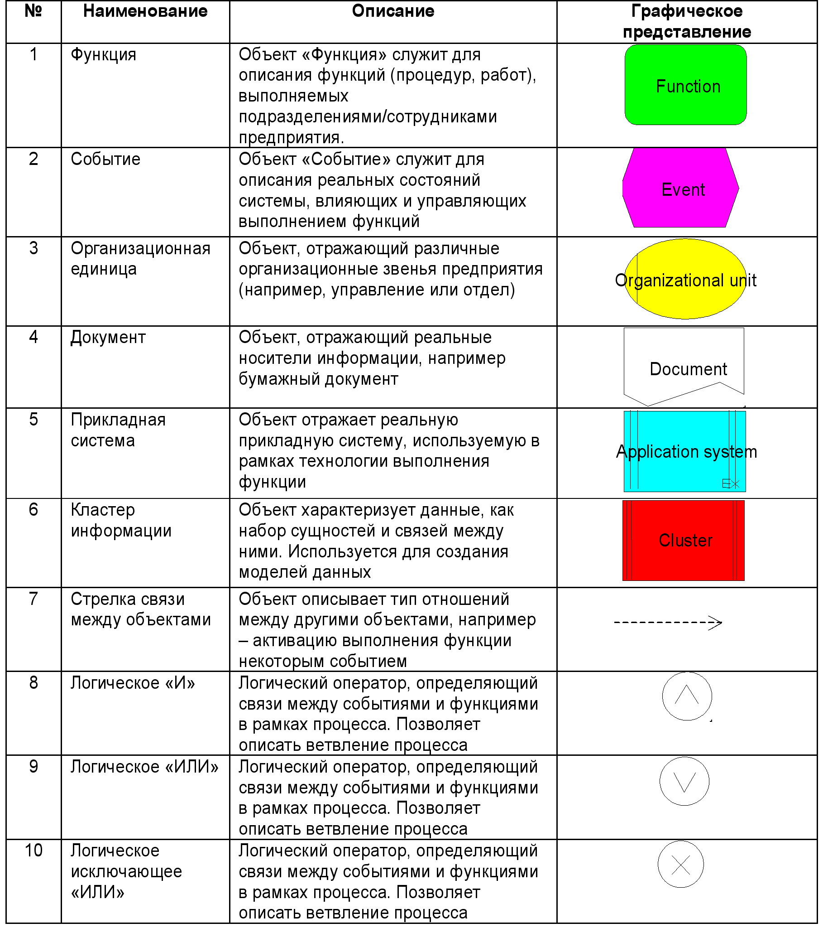

Slide 24
UML 1.0
 |  |  | Назначение | Тип диаграммы (модели ИС)
 |  |  |  | по степени физической реализации | по отображению динамики | по отображаемому аспекту
Вариантов использования (use case) |  |  | Отображает функции системы, взаимодействие между актерами и функциями | Логическая | Статическая | Функциональная
Классов (class) |  |  | Отображает набор классов, интерфейсов и отношений между ними | Логическая или физическая | Статическая | Функционально-информационная
Пакетов (package) |  |  | Отображает набор пакетов и отношений между ними | Логическая или физическая | Статическая | Компонентная
Поведения (behavior) | Автоматов (state machine) |  | Отображает состояния сущности и переходы между ними в процессе ее жизненного цикла | Логическая | Динамическая | Поведенческая
 | Деятельности (activity) |  | Отображает бизнес-процессы в системе (описание алгоритмов поведения)
 | Взаимодействия (interaction) | Последовательности (sequence) | Отображает последовательность передачи сообщений между объектами и актерами
 |  | Коммуникации (communication) | Аналогична диаграмме последовательности, но основной акцент делается на структуру взаимодействия между объектами
Реализации (implementation) | Компонентов (component) |  | Отображает компоненты системы (программы, библиотеки, таблицы и т.д.) и связи между ними | Физическая | Статическая | Компонентная
 | Развертывания (deployment) |  | Отображает размещение компонентов по узлам сети, а также ее конфигурацию

Slide 25
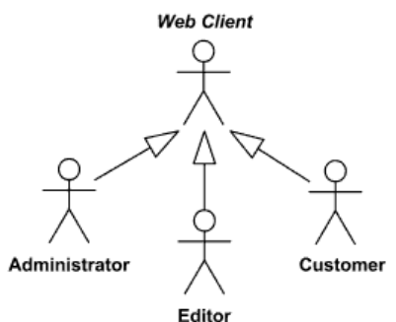
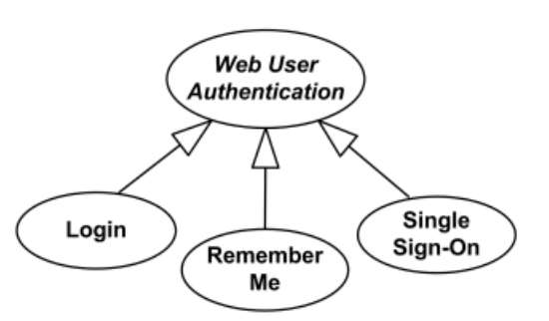
USE CASE: обобщения

Slide 26
Изучение темы моделирования будет продолжено на следующих лекциях

